Slide 1

Učenje in poučevanje otrok s posebnimi potrebami: glasbena vzgoja
Interno gradivo 2022/23
Oddelek za specialno in rehabilitacijsko pedagogiko
Pedagoška fakulteta Univerze v Ljubljani
Doc. dr. Konstanca Zalar
Konstanca.zalar@pef.uni-lj.si

Slide 2
Povezave
Spletna učilnica: SRPglasba
Zoom: https://uni-lj-si.zoom.us/j/92588539471
Predstavnici letnika:
  ..
  ..

Slide 3

Izobraževalni cilji
Zalar, K. (2023). Učenje in poučevanje otrok s PP: Glasbena vzgoja. Interno gradivo.
Poimenovanje, razumevanje in fleksibilna uporaba znanja in procesov glasbene vzgoje pri poučevanju učencev s posebnimi potrebami.
Načrtovanje in izvajanje celostne glasbene vzgoje ter spodbujanje glasbenega razvoja učencev s posebnimi potrebami v povezavi z razvojem na afektivnem, kognitivnem in psihomotoričnem področju.
Zmožnosti ugotavljanja posebnih potreb učencev pri glasbeni vzgoji in načrtovanju ustreznih oblik in metod poučevanja.
Zmožnost uporabe glasbenih znanj in spretnosti za uresničevanje področij glasbene vzgoje.
Preverjanje in ocenjevanje glasbenih dosežkov ter oblikovanje povratnih informacij.

Slide 4
Izobraževalne vsebine
Zalar, K. (2023). Učenje in poučevanje otrok s PP: Glasbena vzgoja. Interno gradivo.
Glasbeno poučevanje učencev s posebnimi potrebami (in glasba kot pomoč z umetnostjo).
Glasbena vzgoja v osnovnošolskem obdobju.
Taksonomije značilnosti otrok v osnovnošolskem obdobju na afektivnem, psihomotoričnem in kognitivnem področju razvoja.
Glasbene dejavnosti izvajanja, poslušanja in ustvarjanja.
Glasbeno-razvojne značilnosti otrok v osnovnošolskem obdobju.
Odkrivanje učencev s posebnimi potrebami na področju procesov glasbenega učenja.
Glasbeno didaktične strategije poučevanja učencev s posebnimi potrebami, oblike, metode in vsebine.
Formativno in diagnostično preverjanje glasbenih dosežkov učencev s posebnimi potrebami, kriteriji, opisno ocenjevanje.
Učna priprava za glasbeno vzgojo.

Slide 5
Študijske obveznosti
Zalar, K. (2023). Učenje in poučevanje otrok s PP: Glasbena vzgoja. Interno gradivo.
Obisk predavanj (75 %)
Obisk vaj (100 %)
  Vaje – glasbena teorija (v eni skupini po tri ure): 22.2., 8.3.
  Vaje – glasbene delavnice (v dveh skupinah po 2 uri): 22.3., 5.4., 19.4., 3.5., 17.5., 31.5.
    Vaje vodi Danaja Koren, mag. prof. gl. ped.
Pisni izpit:
  Snov predavanj s pripadajočo literaturo
  Izpitna poglavja iz podane literature (članki)
  Glasbena teorija
Ocenjevalna lestvica: 5 (negativno), 6 – 10 (pozitivno)
  55 % - 62 % = 6
  63 % - 72 % = 7
  73 % - 83 % = 8
  84 % - 93 % = 9
  94 % - 100 % = 10

Slide 6
Izpitna navodila
Zalar, K. (2023). Učenje in poučevanje otrok s PP: Glasbena vzgoja. Interno gradivo.
Študent se lahko prijavi na izpit najkasneje 3 dni pred razpisanim rokom – odgovoren je za pravilno in popolno prijavo.
Študent lahko izpit opravlja, če se je nanj prijavil.
Študent se lahko odjavi od izpita najkasneje do 12. ure dan pred izpitom.
Če se ne odjavi in ne pristopi – izgubi rok.
Če se odjavi iz opravičljivega razloga in to tudi dokaže (v roku 3 delovnih dni po izpitu oz. takoj po prenehanju obstoja opravičljivega razloga), se šteje, da se je pravočasno odjavil – roka ne izgubi.
Negativna ocena na izpitu ne razveljavi rezultatov sprotnih oblik preverjanja in ocenjevanja znanja in drugih obveznosti, ki so bile uspešno opravljene v tekočem ali prejšnjih dveh študijskih letih, kadar te predstavljajo pogoj za pristop k izpitu.
(Študijski red UL, 1.10.2017)

Slide 7
Izpitna poglavja
(za študij na daljavo prirejeno in dosegljivo na spletu – povezave so v predstavitvah posameznih predavanj)
Zalar, K. (2023). Učenje in poučevanje otrok s PP: Glasbena vzgoja. Interno gradivo.
Barbara Sicherl Kafol (2015). Izbrana poglavja iz glasbene didaktike. Ljubljana: Pedagoška fakulteta Univerze v Ljubljani.
    1. poglavje: Glasbena vzgoja (str. 9-34)
    2.poglavje: Preverjanje in ocenjevanje pri glasbeni vzgoji (str. 35-46)
6. poglavje: Učenje z umetnostjo in skozi umetnost (str. 69 – 73)
Kroflič, R. (2007). Vzgojna vrednost estetske izkušnje. Sodobna pedagogika, 3.
Slana, A. (2016). Uporaba pristopov glasbene terapije pri učencih s primanjkljaji na posameznih področjih učenja. Glasba v šoli in vrtcu XIX(1-2), 27-35.
Kuzma, M. (2001). Glasbeno terapevtska improvizacija. Psihološka obzorja, 19(3), 141-153.

Slide 8
Študijska literatura in viri
Zalar, K. (2023). Učenje in poučevanje otrok s PP: Glasbena vzgoja. Interno gradivo.
Denac, O. (2002). Glasba pri celostnem razvoju otrokove osebnosti. Ljubljana: ZRSŠ. (138 str.)
Kavčič, A. (2017). Didaktični model spodbujanja pevskega razvoja otroka z Downovim sindromom. Magistrsko delo. Ljubljana: Pedagoška fakulteta.
Kovačič, A. (2005). Glasbeno-gibalne stimulacije za razvoj govora pri gluhih in naglušnih otrocih : diplomsko delo. Ljubljana: Pedagoška fakulteta.
Kuzma, M. (2001). Glasbeno terapevtska improvizacija. Psihološka obzorja, 10(3), 141-153.
Kuzma, M. (2003). Pomoč z glasbo. Didakta 12(68/69), str. 14-16.
Mihelčič, P. (2004). Teorija glasbe. Ljubljana: DZS, 91 str.
Oblak B.: Didaktična gradiva za glasbeno vzgojo od 1.-5. razreda devetletne osnovne šole.
Sicherl-Kafol, B. (2001). Celostna glasbena vzgoja. Ljubljana: Debora. (244 str.)
Sicherl-Kafol, B. (2007). Glasbeno učenje z vidika raznoterih inteligenc. V V. Medved-Udovič (ur.), Zgodnje učenje in poučevanje otrok. Koper: Univerza na Primorskem, 525-538.
Sicherl-Kafol, B. (2004). Preverjanje in ocenjevanje pri glasbeni vzgoji. Domžale: Izolit.
Sicherl Kafol, B. (2015). Izbrana poglavja iz glasbene didaktike. Ljubljana: Pedagoška fakulteta UL
Sicherl-Kafol, B., Gaberščik, A., Zalar, K. (2009). Ringaraja, pesem nam ugaja. Ljubljana, Mladinska knjiga.
Sicherl-Kafol, B., Gaberščik, A., Zalar, K. (2011). Ringaraja, pesem nas razvaja. Ljubljana: Mladinska knjiga.
Učni načrt za glasbeno umetnost http://www.mizs.gov.si/fileadmin(/mizs.gov.si/pageuploads/podrocje/os/preovljeni_UN_glasbena_vzgoja.pdf
Voigt, M. (2013). Orff Music Therapy: History, Principles and Further Development. Approaches: Music Therapy & Special Music Education. Special Issue 5(2), 97 – 105.
* Seznam literature se sproti dopolnjuje z novimi naslovi in prispevki v periodiki.

Slide 9
Priporočena literatura
Zalar, K. (2023). Učenje in poučevanje otrok s PP: Glasbena vzgoja. Interno gradivo.
Dewhurst Maddock, O. (1993). Zdravilna moč glasbe in zvoka: samozdravljenje z glasbo in glasom. Ljubljana: Založba Tangram.
Glasba v šoli in vrtcu. Ljubljana: Zavod Republike Slovenije za šolstvo.
Glasbeno-pedagoški zbornik Akademije za glasbo (od 1995 dalje). Ljubljana: Akademija za glasbo.
Glasna. Revija Zveze Glasbene mladine Slovenije, Ljubljana.
Gordon, E. E. (2003). A Music Learning Theory for Newborn and Young Children. Chicago: GIA Publications,
Hesser, B. (1989). Issues of Music Therapy Training.V B. Hesser in R. Pratt (ur.), Music Therapy and Music Special education: The International State of the Art. St. Louis: MMB Music.
McPherson, E. G. (2006). The child as musician : a handbook of musical development. Oxford, New York : Oxford University Press.
Newham, P. (1998). Therapeutic Voicework: principles and practice for the use of singing as a therapy. London, Philadelphia: Jessica Kingsley Publishers.
Oldfield, A. in Flower, C. (2008). Music Therapy With Children and Their Families. Philadelphia: Jesica Kingsly.
Publisher.
Pavlicevic, M. (2000). Music therapy in context : music, meaning and relationship. Philadelphia: Jesica Kingsly Publisher.
Pellitteri, J.( 2000). Music Therapy in the Special Education Setting. Journal of education and psychological consultation, 11(3-4), 379-391.
Schalkwijk, F. (1994). Music and People with Developmental Disabilities. London, Bristol: Jessica Kingsley Publishers.
Unkefer, R. (1990). Music therapy in the treatment of adults with mental disorder: theoretical bases and clinical intervations. New York: Schirmer Books.

Slide 10
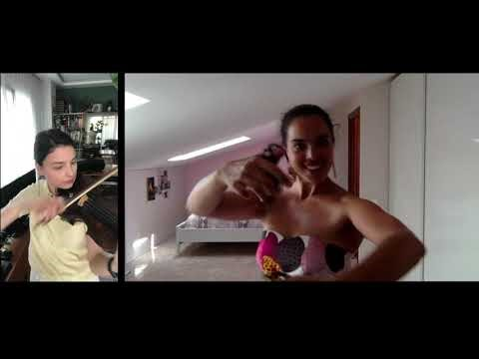
Motivacijska spodbuda (1) https://www.youtube.com/watch?v=vO_WhaN_BaI
Zalar, K. (2021). Učenje in poučevanje otrok s PP: Glasbena vzgoja. Interno gradivo.

Slide 11
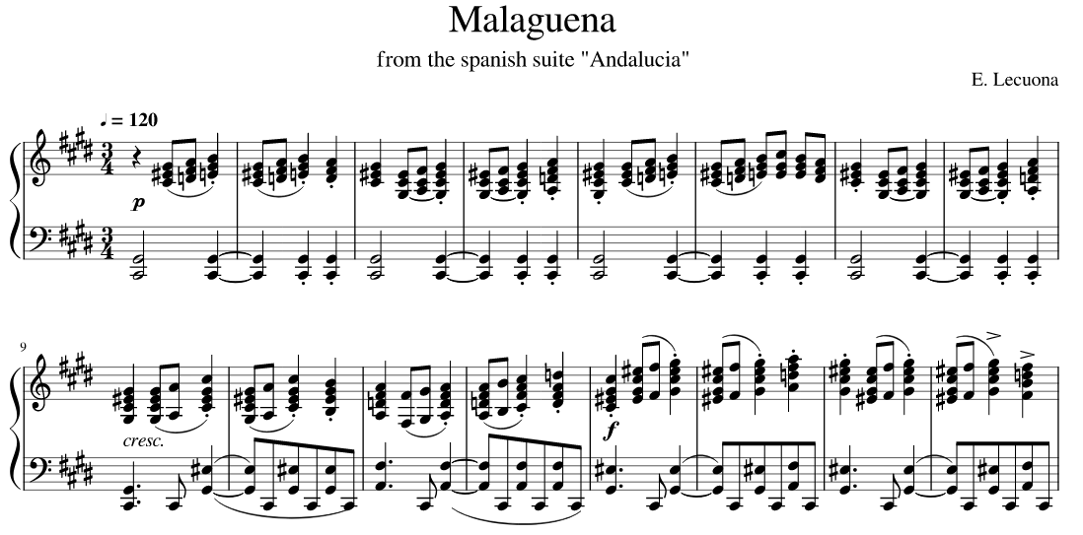
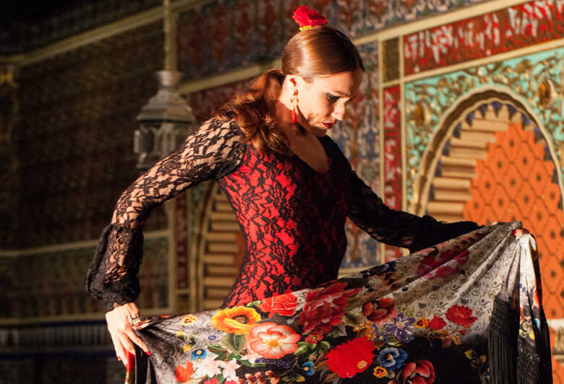
Motivacijska spodbuda (2) Malagueña (prir. posnetka R. Kotzian)
Zalar, K. (2023). Učenje in poučevanje otrok s PP: Glasbena vzgoja. Interno gradivo.
Malagueña – starinska improvizirana plesna pesem v molovskem načinu s spremljavo v vzporednih trozvokih navzdol,
  lahko z besedilom v štirizložnih verzih,
  lahko tudi španski ljudski ples (različica fandanga).
Izhaja iz pokrajine Andaluzija (Malaga, Murcia).
Prim: Ernesto Lecuona: Suite Andalucia - Malagueña (kot šesti stavek).
  (https://www.youtube.com/watch?v=i6SX-GBHhhg)

Slide 12
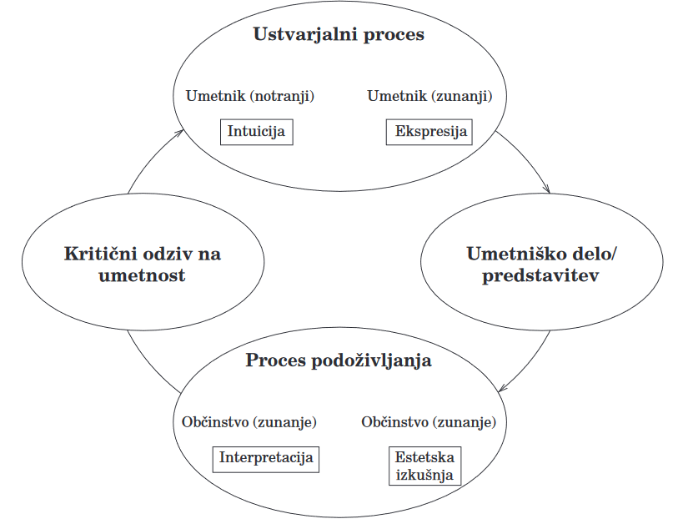
Umetnost - komunikacijska izkušnja
Zalar, K. (2023). Učenje in poučevanje otrok s PP: Glasbena vzgoja. Interno gradivo.
Struktura umetniške izkušnje (Kroflič, 2007)
Trije nivoji (samo)izpolnitve (po Koopman, 2005):
močan občutek zadovoljstva,
izkušnje eksistencialne narave,
- (med drugim tudi) vključenost v umetnost,
- koncept umetniškega doživetja kot oblike vrhunske izkušnje in koncepta flow, (Csikszentmihaly, 1998)
izpolnitev v eshatološkem smislu.
Motivacijski moment koncepta flow lahko vzpostavi učitelj, ki je osebno zavzet in ki poučevanje doživlja kot del identitete in poslanstva (Zalar, 2015).
Vir: Kroflič, R. (2007). Vzgojna vrednost estetske izkušnje. Sodobna pedagogika 3, 17-18, 25-26. http://www.dlib.si/stream/URN:NBN:SI:doc-WK3U29LG/5d105f8a-956a-4787-ba64-191016063ed1
Csikszentmihaly, M. (1998). Optimal Experience. Cambridge: Cambridge University Press.
Koopman, C. (2005). Art as Fulfilment. Journal of Philosophy of Education, 39(1), 85-97.
Zalar, K. (2015). Multicultural dimensions of the „Orff-Schulwerk“ Music-Movement Education. V E. Burgess (ur.), Music Education and Perceptions. New York: Nova Science Publisher, Inc.

Slide 13
Glasbena pedagogika* v. glasbena terapija
Zalar, K. (2023). Učenje in poučevanje otrok s PP: Glasbena vzgoja. Interno gradivo.
Glasbena pedagogika kot pomoč z umetnostjo
  Uporabniki
  Spodbujanje uporabnikov z umetnostjo
  Pedagog
  Ustvarjalni proces
  Enkratna ali večkratna izvedba
  Večinoma skupinsko delo
Glasbena terapija
  Klienti
  Zdravljenje klientov s pomočjo umetnosti
  Terapevt
  Terapevtski proces
  Daljše obdobje izvajanja
  Individualna ali skupinska obravnava
*Avtorica Š. L. Knoll, po kateri je povzeto gradivo, govori o animaciji z umetnostnim izražanjem.
Vir: Knoll, Š. L. (2011). Animacija z umetnostnim izražanjem. Ljubljana: Zavod IRC. (str.6-7. 19)
http://www.impletum.zavod-irc.si/docs/Skriti_dokumenti/Animacija_z_umetnostnim_izrazanjem-Loti_Knoll.pdf

Slide 14
Elementi glasbene pedagogike kot pomoči z umetnostjo (po Š. L. Knoll)
Zalar, K. (2023). Učenje in poučevanje otrok s PP: Glasbena vzgoja. Interno gradivo.
Vodenje
  (sestava skupine in dinamika, umetnostna zvrst, vsebina dela … )
Motivacija
  (zunanja in notranja motivacija, … )
Proces
  (kreativni proces – osnovno gonilo so volja, želja, navdih in odprtost uporabnikov)
Podpora
  (strokovnost pedagoga, čustvena podpora, empatija, fizična podpora in dovoljenje)
Spremljanje
  (analiziranje in posledično usmerjanje cilja)
Vir: Knoll, Š. L. (2011). Animacija z umetnostnim izražanjem. Ljubljana: Zavod IRC.
http://www.impletum.zavod-irc.si/docs/Skriti_dokumenti/Animacija_z_umetnostnim_izrazanjem-Loti_Knoll.pdf

Slide 15
V premislek in utrjevanje:
Zalar, K. (2023). Učenje in poučevanje otrok s PP: Glasbena vzgoja. Interno gradivo.
Struktura umetniške izkušnje (po Krofliču)
Razlike med glasbeno pedagogiko kot pomočjo z umetnostjo in
glasbeno terapijo
Elementi glasbene pedagogike kot pomoči z umetnostjo

